Slide 1
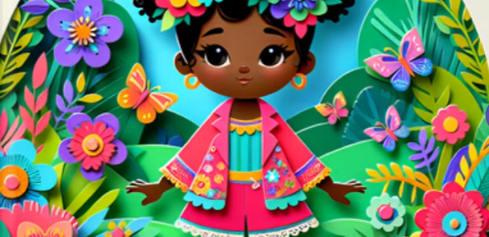
Laura e o dente de leite

Slide 2
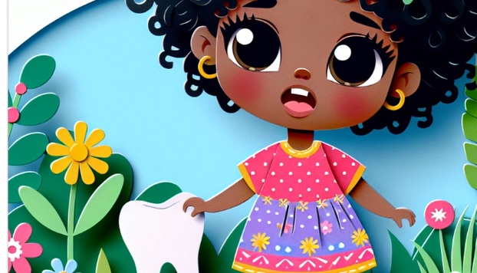
Laura estava no
jardim brincando.
Ela tinha cinco anos e usava roupas alegres. De repente, sentiu algo estranho em sua boca. Seu dente de leite estava mole!

Slide 3
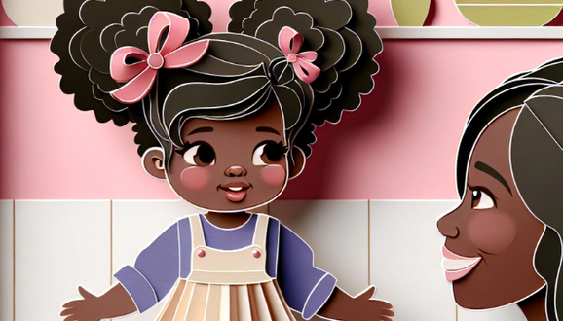
Laura correu para contar à sua mãe. Ela estava com medo de perder o dente. Sua mãe sorriu e disse que era normal. Outro dente iria crescer no lugar.

Slide 4
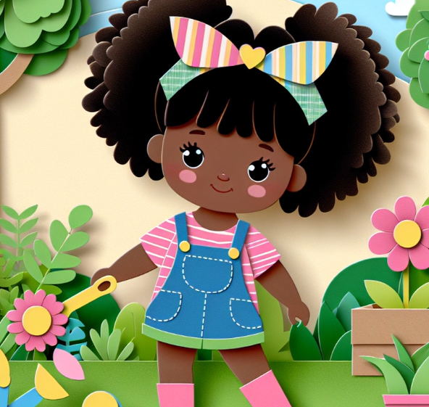
Laura ficou mais calma. Ela voltou ao jardim e continuou brincando. Sentia seu dente balançar, mas agora sabia que tudo ficaria bem.

Slide 5
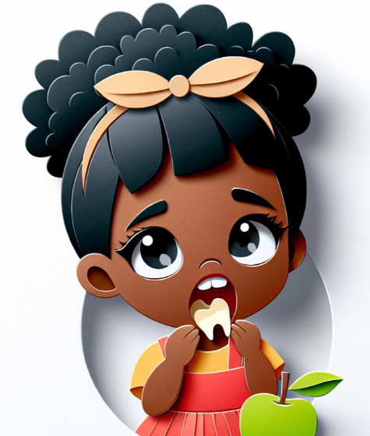
Dias depois, o dente de Laura caiu enquanto ela comia uma maçã. Ela correu para mostrar à sua mãe. Sua mãe disse que tudo bem! Um novo dente vai nascer no lugar.

Slide 6
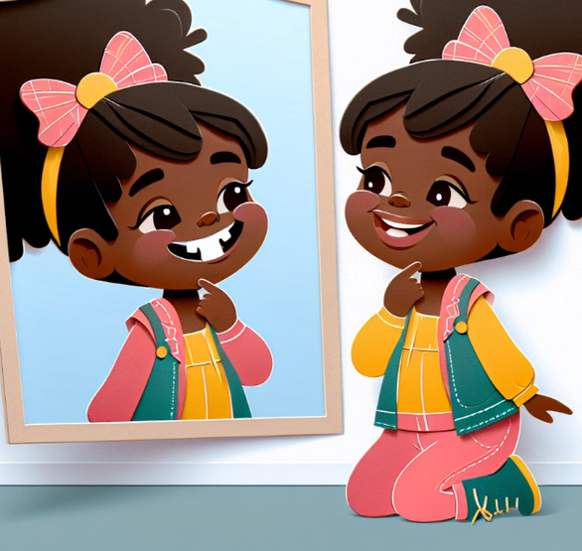
Laura olhou no espelho e viu o espaço onde o dente estava. Ela sorriu, feliz. Agora, esperava ansiosa pelo novo dente.

Slide 7
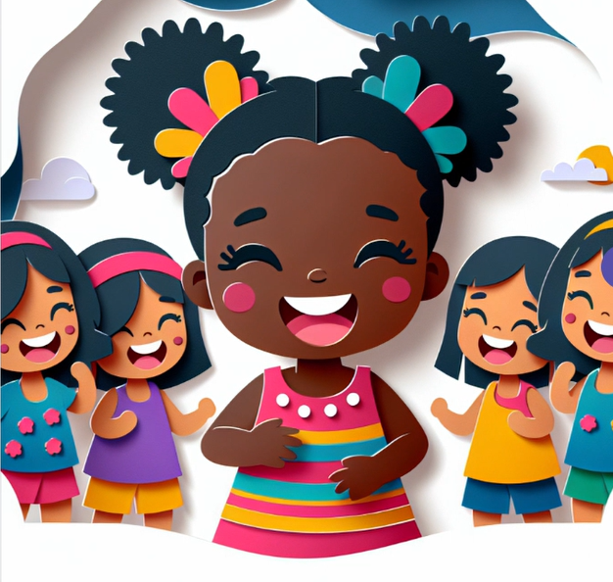
Laura contou a novidade para seus amigos. Eles também estavam perdendo dentes de leite. Todos riram e se divertiram juntos, esperando pelos novos dentes.

Slide 8
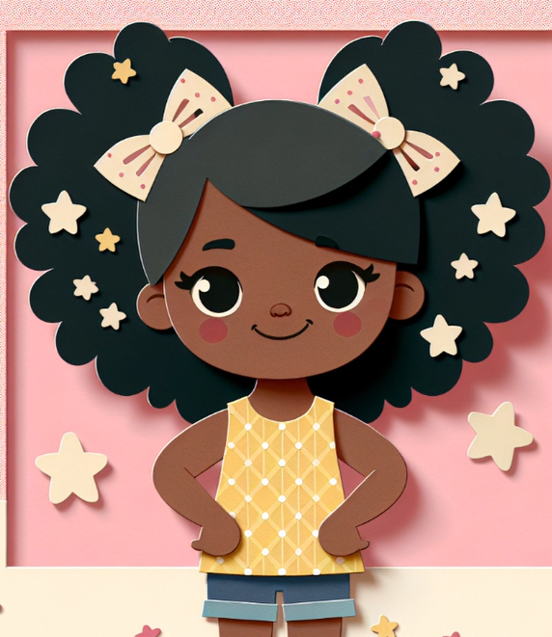
Laura aprendeu que perder dentes de leite não era assustador. Ela sabia que novos dentes iriam crescer. Agora, ela estava pronta para outras aventuras! FIM

